Slide 1
К стихотворению Ю. Друниной «Зинка»
Автор презентации:
Учитель русского языка и литературы
МКОУ «Беляевская СШ»
Пономарева Светлана Владимировна

Slide 2
Юлия Друнина
«Зинка»
Памяти однополчанки – Героя Советского Союза Зины Самсоновой

Slide 3
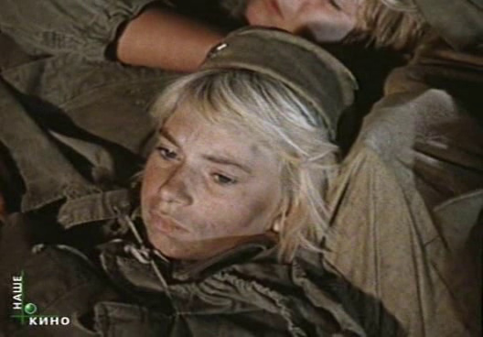

Slide 5
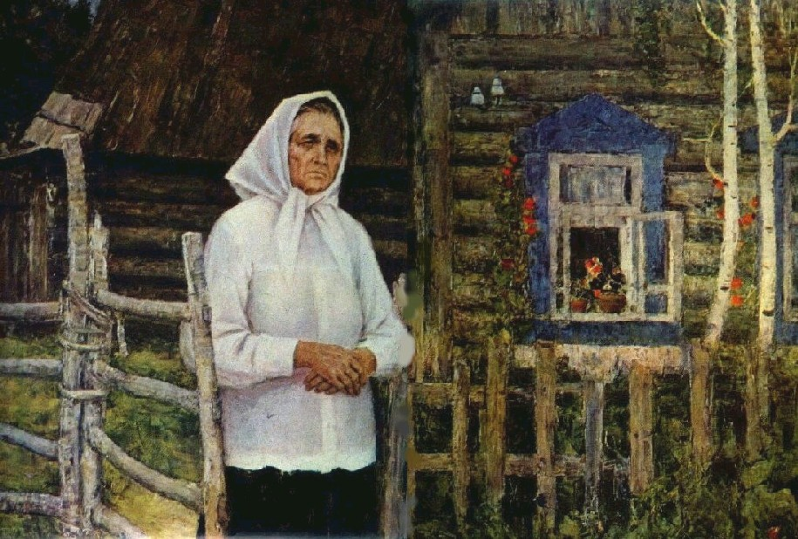

Slide 6
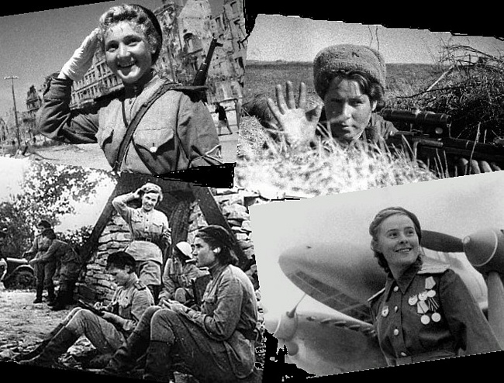

Slide 7
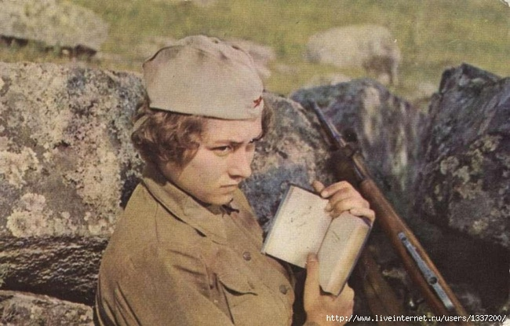

Slide 8
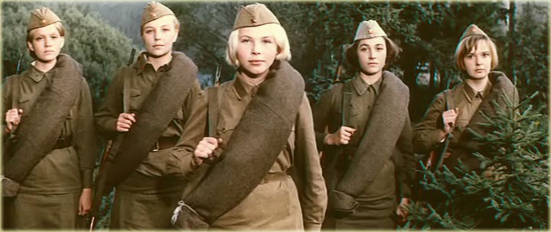

Slide 9
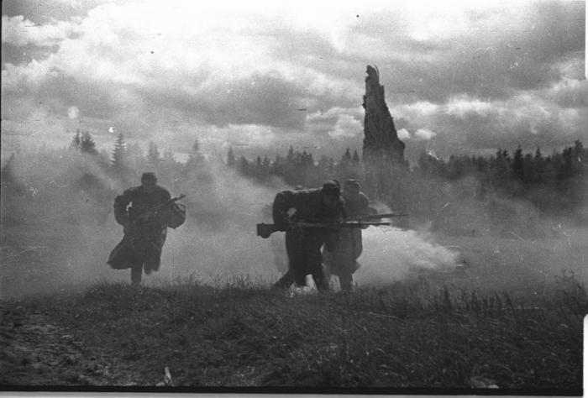

Slide 10
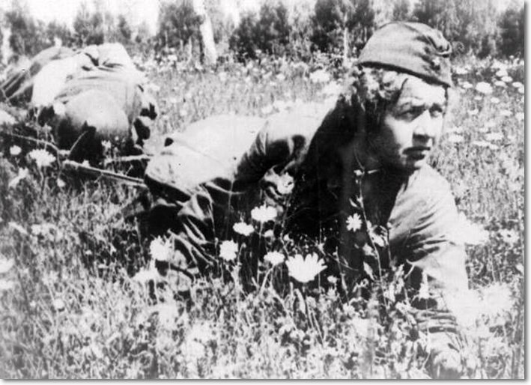

Slide 11
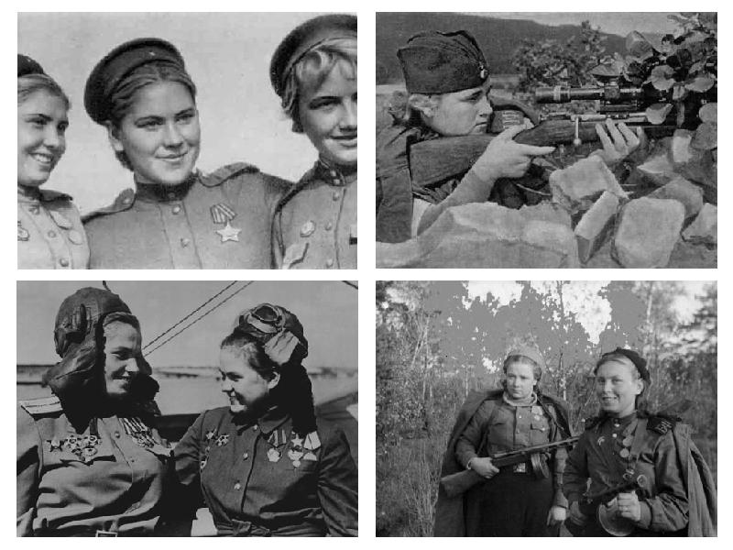

Slide 12
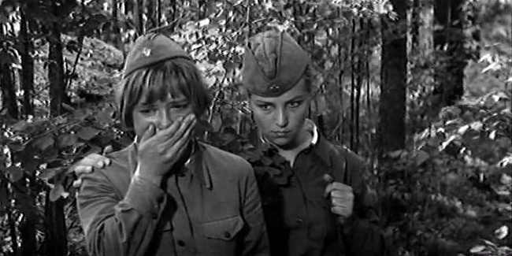

Slide 13
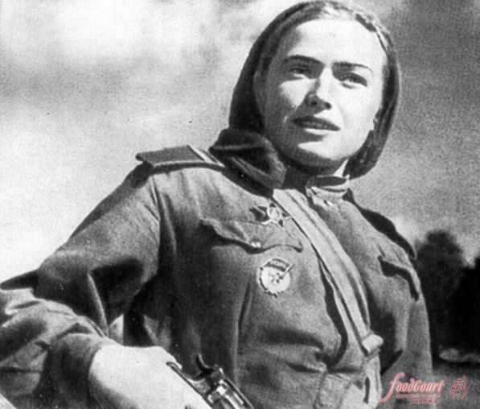

Slide 14
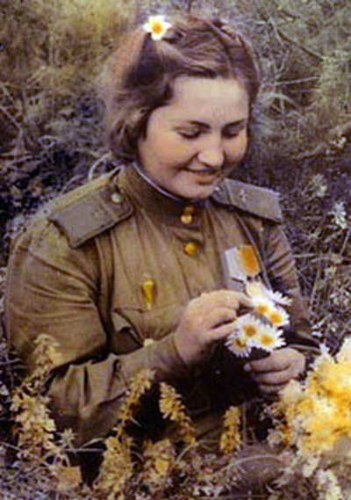

Slide 15
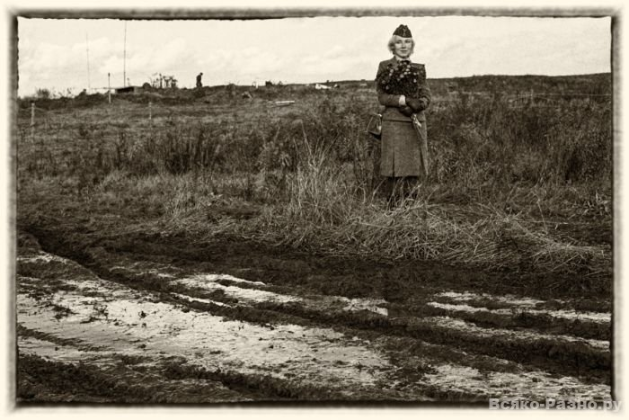

Slide 16
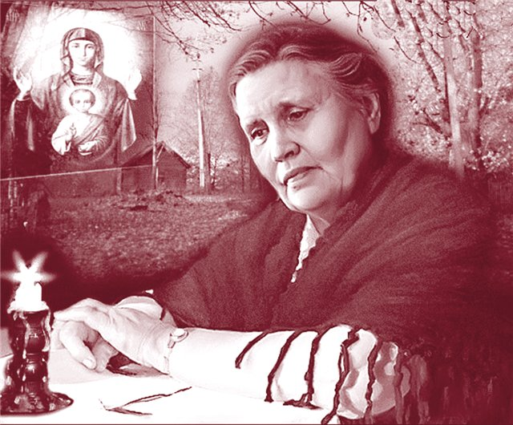

Slide 17
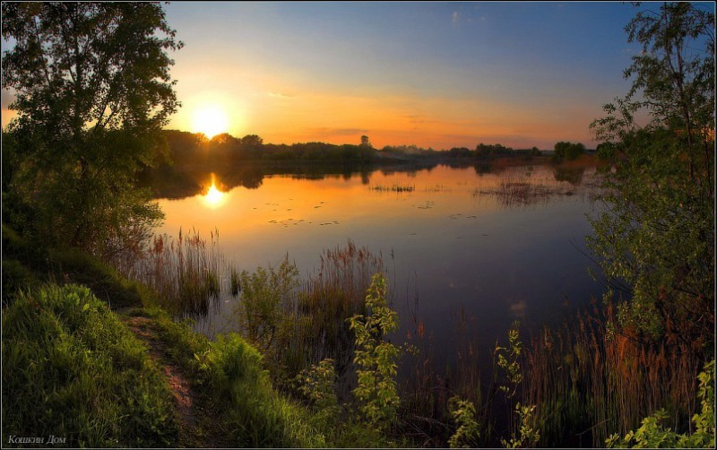
ВЕЧНАЯ
ПАМЯТЬ

